Slide 1
Análise de Ciberataques: Bybit e Costa Rica
Explorando dois grandes ataques cibernéticos: Bybit Exchange e Governo da Costa Rica. Entenda as vulnerabilidades e proteções essenciais.
Nome: Bruno Rodrigues Reis
RA: 8222243147

Slide 2
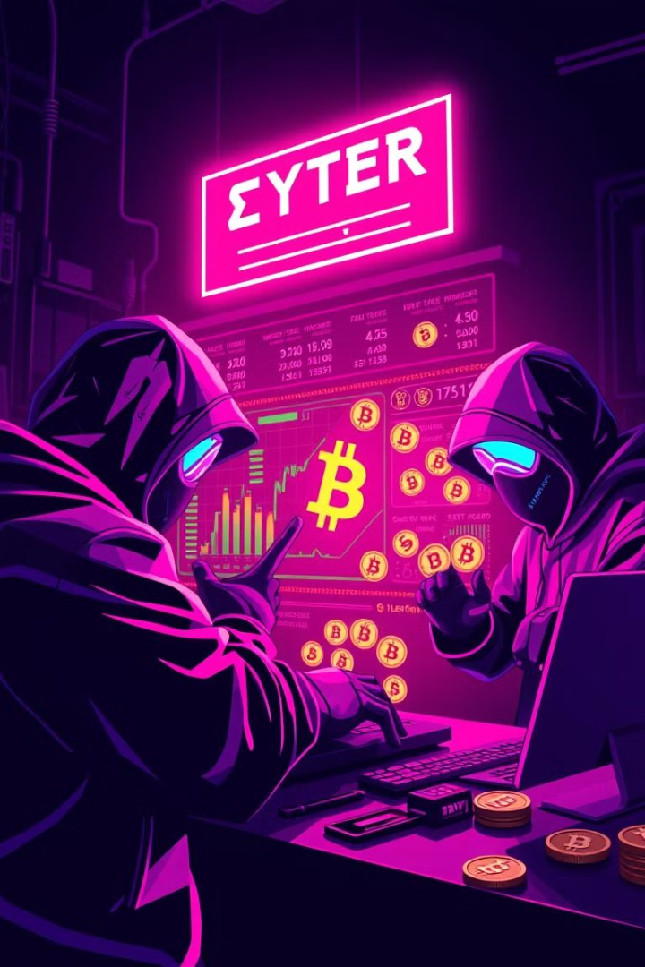
Ataque à Bybit Exchange (2025)
Roubo de Criptomoedas
Grupo Lazarus
Hackers roubam 400.000 Ethereum.
Suspeitas recaem sobre grupo norte-coreano.
US$ 1,5 Bilhão Perdidos
O maior roubo de criptomoedas já registrado.

Slide 3
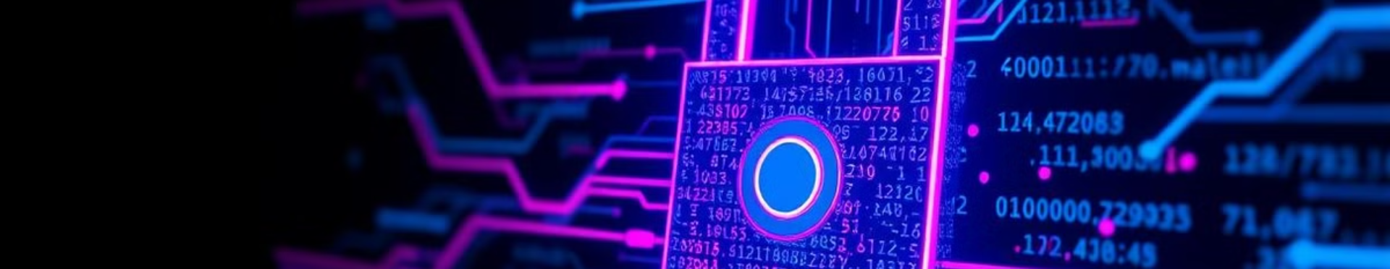
Vulnerabilidade Bybit
Falhas de Segurança
Credenciais Comprometidas
Contratos Inteligentes
Exploração de brechas em protocolos.
Vulnerabilidades em contratos exploradas.
Acesso não autorizado facilitado.

Slide 4
Impacto e Prejuízo Bybit
$1.5B
Alto
Perda Financeira
Danos à Confiança
Impacto direto no balanço da empresa.
Clientes perdem fé na segurança da plataforma.

Slide 5
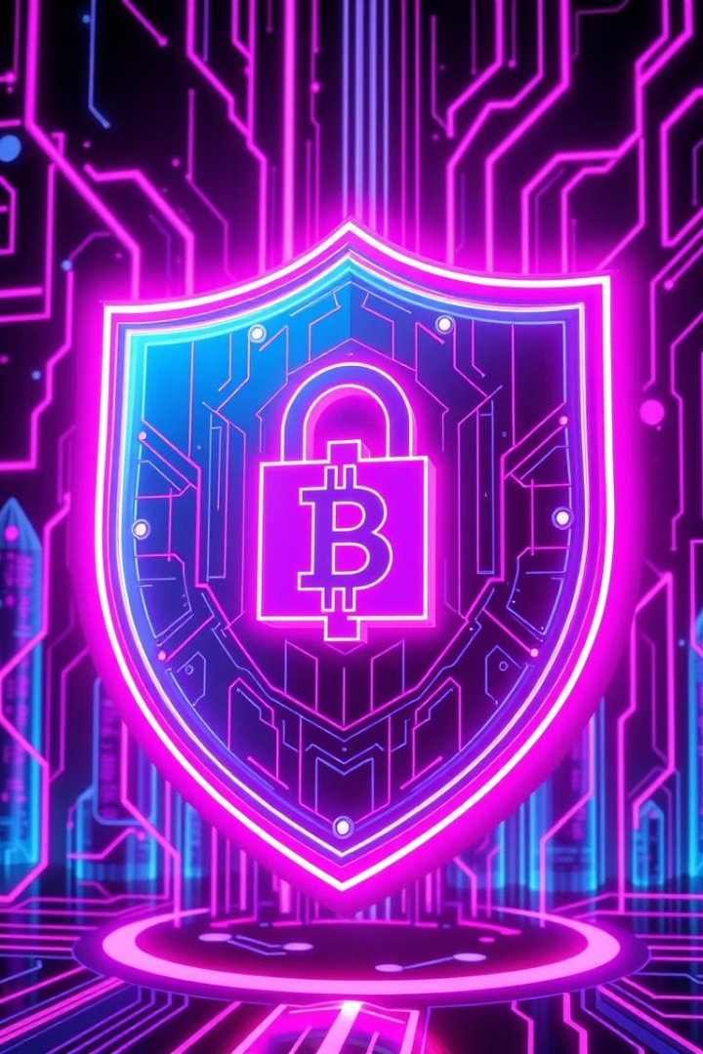

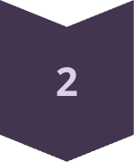
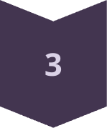
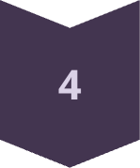
Proteção Bybit
Autenticação Multifator
Camada extra de segurança.
Auditorias Regulares
Identificação de vulnerabilidades.
Monitoramento Contínuo
Detecção de transações suspeitas.
Protocolos Avançados
Proteção contra acessos indevidos.

Slide 6
Ataque ao Governo da Costa Rica (2022)
Ransomware Conti
Criptografia de Dados
Resgate de US$ 20 Milhões
Grupo lança ataques a agências governamentais.
Dados críticos são inacessíveis.
Ameaça de derrubar o governo.

Slide 7
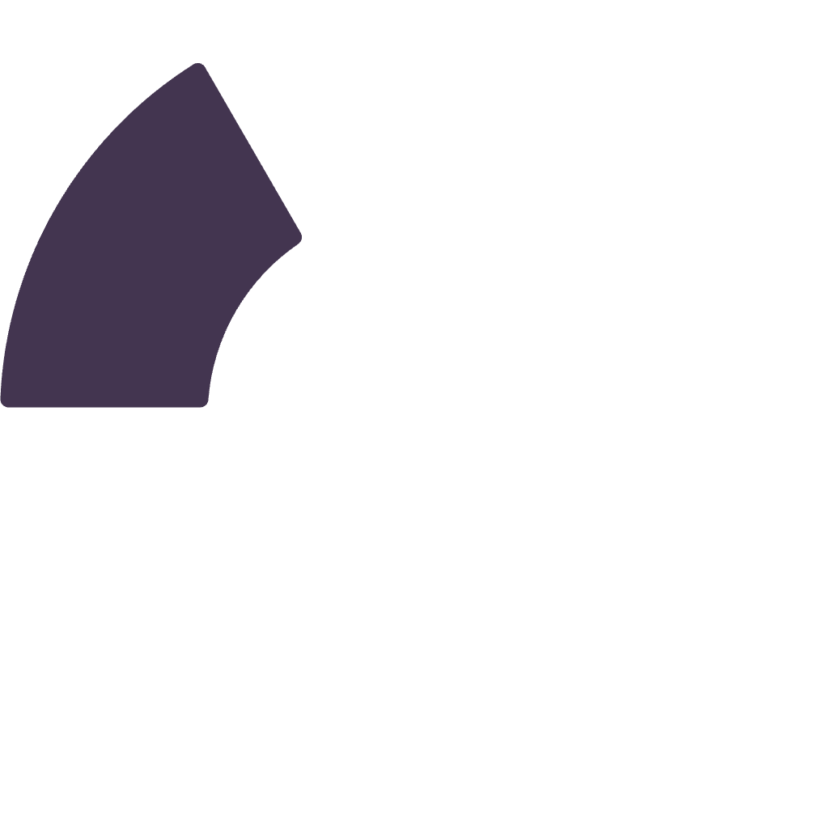

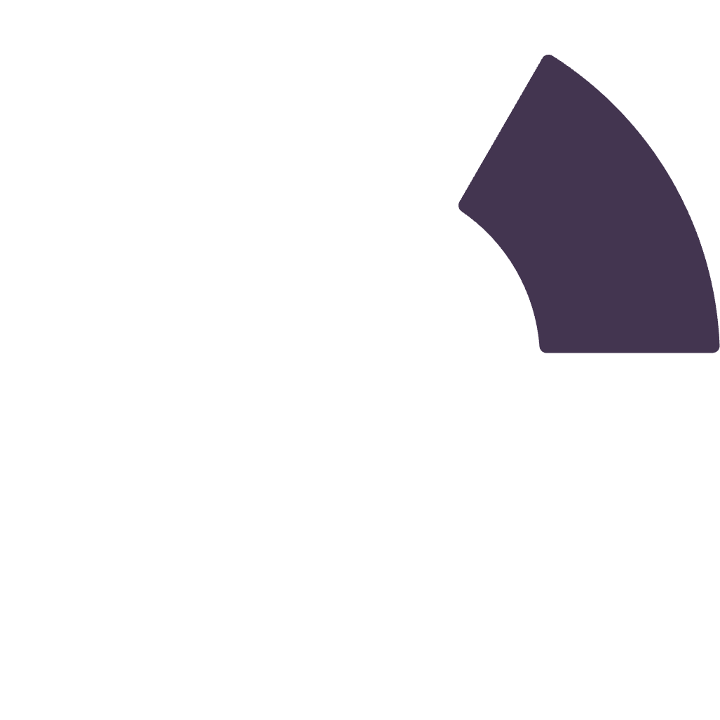
Impactos e Prejuízos Costa Rica
Pagamentos Atrasados
Funcionários públicos afetados.
Serviços Paralisados
Comércio Interrompido
Essenciais são interrompidos.
Importação e exportação impactadas.
2
1
3

Slide 8




Proteção Costa Rica
1
Atualização de Sistemas
2
Backups Regulares
3
Treinamento Anti-Phishing
4
Detecção de Ameaças

